Slide 1
ПОДХОДЫ К АНАЛИЗУ БИЗНЕС-ПРОЦЕССОВ
Лекция 1
1
Notes:
1

Slide 2
КОГДА НУЖНО НАЧИНАТЬ АНАЛИЗИРОВАТЬ ПРОЦЕССЫ?
В среднюю школу пришел работать новый учитель-предметник.
Во время оформления на работу с ним был заключен трудовой договор.
К договору не было приложено никаких дополнительных документов.
Признаки, по которым можно судить о хаотичных процессах и ошибках в управлении:
После первого месяца работы к учителю обратилась врач школы с требованием срочно сделать прививку и пройти психиатра (хотя у учителя имелась официально заверенная медкнижка с допуском работы в школе)
После первого триместра классные руководители стали срочно требовать характеристики успеваемости в классе на каждого ученика
Директор школы перед каникулами вызвала учителя и сообщила, что он не вырабатывает положенных часов, хотя с некоторых его уроков учеников снимали на разные мероприятия без согласования с ним и т.п.

Slide 3
ОСНОВНЫЕ ЭТАПЫ АНАЛИЗА БИЗНЕС-ПРОЦЕССОВ
ВЫБОР ПРИОРИТЕТНЫХ ПРОЦЕССОВ
ПРОВЕДЕНИЕ АНАЛИЗА
РАЗРАБОТКА ТРЕБОВАНИЙ ДЛЯ ОПТИМИЗАЦИИ
важность БП для целей организации
проблемность БП
Соответствие затрат и выгод на оптимизацию
Экспертные оценки
Статистические методы качества
ИТ-методы (имитационное моделирование)
Бенчмарк, стандарты
Моделирование «Как должно быть»
Регламентация процесса
Создание основы для автоматизации процесса
Информирование участников процесса

Slide 4
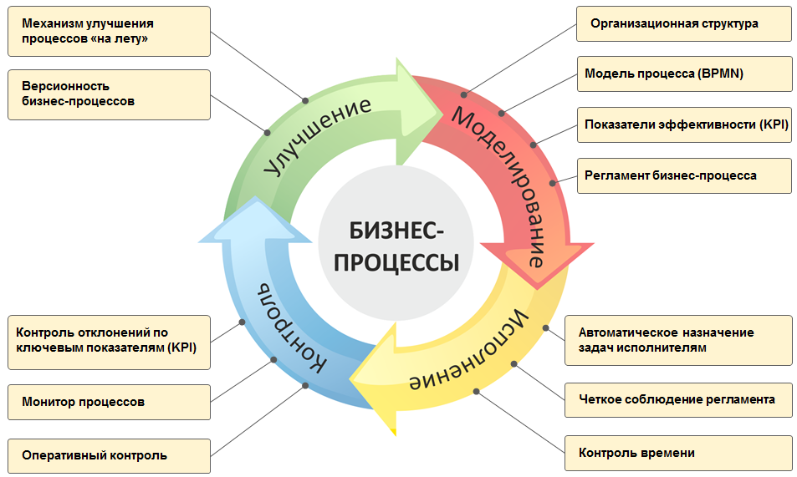
1. АНАЛИЗ БИЗНЕС-ПРОЦЕССОВ КАК ЧАСТЬ ПРОЕКТНЫХ РАБОТ
Источник: «Элма», http://www.cnews.ru/articles/bpm_v_rossii_professionaly_estno/2
Проекты по оптимизации бизнес-процессов
Проекты по реинжинирингу бизнес-процессов
Проекты по внедрению стандартов
деятельности (напр., ISO)
Проекты по аудиту
Проекты по внедрению ИТ
Проекты по слиянию компаний
Стартапы, новые компании
2. АНАЛИЗ БИЗНЕС-ПРОЦЕССОВ КАК ПОСТОЯННОЕ СОВЕРШЕНСТВОВАНИЕ (ЧАСТЬ ЦИКЛА ВРМ)

Slide 5
АНАЛИЗ ПРОЦЕССОВ ПРОВОДЯТ:
ПРИ ВНЕДРЕНИИ В ОРГАНИЗАЦИИ ПРОЦЕССНОГО ПОДХОДА (РАЗНОГО УРОВНЯ)
Руководство организации – в основном, процессы верхнего уровня
Бизнес-аналитики – процедуры и ИТ-сопровождение, документы
Руководители подразделений, сотрудники, владельцы процессов
В ПРОЕКТНЫХ РАБОТАХ
Консультанты – в зависимости от проекта, от всех процессов до выделенных процедур
Аудиторы – в основном, ресурсы процессов и формализованные процедуры
ЦЕЛИ АНАЛИЗА
РЕЗУЛЬТАТЫ АНАЛИЗА

Slide 6
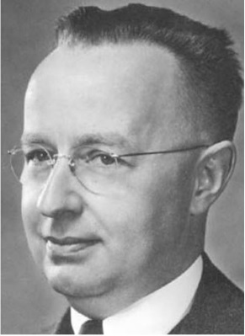
КОНЦЕПЦИЯ УОЛТЕРА ШУХАРТА ПО ПОВЫШЕНИЮ КАЧЕСТВА
ПОВЫШЕНИЕ КАЧЕСТВА ЗА СЧЕТ УМЕНЬШЕНИЯ ИЗМЕНЧИВОСТИ ПРОЦЕССА, Т.Е. ПРЕОДОЛЕНИЕ ХАОСА ИЗ-ЗА НЕУПРАВЛЯЕМЫХ ПРОЦЕССОВ ЧЕРЕЗ ВЫЯВЛЕНИЕ ПРИЧИН СБОЕВ
ПРИЧИНЫ ИЗМЕНЧИВОСТИ (ВАРИАТИВНОСТИ) ПРОЦЕССА
НЕПРЕРЫВНО И СОЗНАТЕЛЬНО УСТРАНЯТЬ ВАРИАЦИИ ИЗ ВСЕХ ПРОЦЕССОВ В СФЕРЕ ПРОИЗВОДСТВА ТОВАРА ИЛИ УСЛУГ ДЛЯ КОНЕЧНОГО ПОТРЕБИТЕЛЯ
ПРОЦЕСС
ОБЩИЕ
ПРИЧИНЫ
(ВНЕШНИЕ)
СПЕЦИФИЧЕСКИЕ
ПРИЧИНЫ
(ВНУТРЕННИЕ)

Slide 7
УИЛЬЯМ ЭДВАРДС ДЕМИНГ: качество системы заложено в процессах
Любая деятельность может рассматриваться как процесс с возможностью улучшения
Производственная система может находиться в стабильном или нестабильном состоянии, поэтому постоянно решать проблемы по мере их возникновения бесполезно из-за ограничений системы. Решение – в фундаментальных изменениях процессов
Ответственность за деятельность предприятия лежит на его руководстве

Slide 8
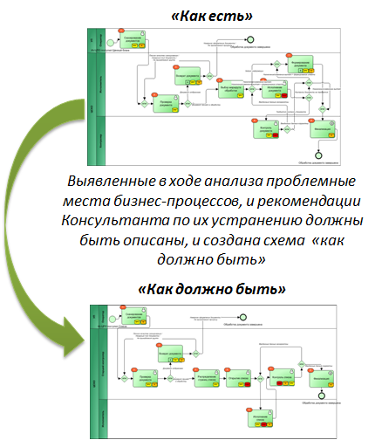
ЧТО АНАЛИЗИРОВАТЬ В ПРОЦЕССАХ?
Количественные аспекты: временные затраты, стоимостные затраты, используемые ресурсы и их соответствие процессу и т.п.…
Качественные факторы: проблемные места, организационные барьеры, информационные разрывы, недостаток покрытия процессов бизнес-приложениями, избыточность данных, наличие в процессах операций, не создающих ценность, конфликтующие факторы, противоречия, неадекватные решения, входы-выходы и т.п.…

Slide 9
КАК АНАЛИЗИРОВАТЬ ПРОЦЕССЫ?
КОНТРОЛЬНЫЕ КАРТЫ
ГИСТОГРАММЫ
ПРИЧИННО-СЛЕДСТВЕННЫЕ ДИАГРАММЫ («РЫБИЙ СКЕЛЕТ»)
ДИАГРАММЫ ВЗАИМОСВЯЗЕЙ
КОРРЕЛЯЦИОННЫЕ ДИАГРАММЫ ( ДИАГРАММЫ РАЗБРОСА)
ДИАГРАММЫ ПАРЕТО И ДР.
АНАЛИЗ ЛОГИКИ И ОШИБОК («СЛАБЫХ» МЕСТ)
ИМИТАЦИОННОЕ МОДЕЛИРОВАНИЕ
СТАТИСТИЧЕСКИЕ МЕТОДЫ УПРАВЛЕНИЯ КАЧЕСТВОМ (СМУК) УОЛТЕРА ШУХАРТА
АНАЛИЗ МОЖЕТ ПРОВОДИТЬСЯ С ИСПОЛЬЗОВАНИЕМ ВСЕХ МЕТОДОВ ИЛИ НЕКОТОРЫХ ИЗ НИХ, С ИСПОЛЬЗОВАНИЕМ СООТВЕТСТВУЮЩИХ ИТ-ИНСТРУМЕНТОВ ИЛИ ЭКСПЕРТНЫМ ПУТЕМ

Slide 10
Контрольные карты
Контрольные полезны для анализа изменения в проблеме с течением времени. По вертикальной оси откладываются количественные значения, по горизонтальной – время. С помощью этих карт можно обрабатывать и дискретные, и непрерывные данные.

Slide 11
Гистограмма
Для гистограммы необходимы непрерывные данные: время, меры длины и ширины, сумма в денежных единицах, и другие, которые могут принимать дробные значения. На горизонтальной оси отмечены возрастающие значения (справа налево), а на вертикальной оси - частота. Можно использовать шкалу или свой метод (штриховка) для отражения частот, соответствую­щих определенным ценностям.
Гистограмма позволяет проанализировать вариацию процесса, какие данные попадают в ту или иную группу, и какова форма распределе­ния - наглядно представить тенденции изменения измеряемых параметров качества процесса.

Slide 12
SIX SIGMA
SIX SIGMA ЯВЛЯЕТСЯ ЗАРЕГИСТРИРОВАННОЙ ТОРГОВОЙ И СЕРВИСНОЙ МАРКОЙ КОМПАНИИ MOTOROLA
SIX SIGMA - МЕТОД БОРЬБЫ С ВАРИАЦИЯМИ ПРОЦЕССА И ЛИКВИДАЦИИ ДЕФЕКТОВ ПРОИЗВОДСТВА
σ – греческая буква, в статистике обозначает среднеквадратическое (или стандартное) отклонение.
Также используется для оценки количества дефектов при повторных экземплярах процесса. Уровню 6σ отвечает 3.4 единиц дефектов на 1 000 000 возможностей. Под дефектами также понимается результат процесса, не удовлетворяющий конечного пользователя.
Этапы DMAIC: Define (определение), Measure (измерение), Analyze (анализ), Improve (совершенствование) и Control (контроль) - ОИАСК
http://sixsigmaonline.ru/load/22-1-0-105

Slide 13
МЕТОД КАЧЕСТВЕННОГО АНАЛИЗА, ОСНОВАННЫЙ НА ЦЕННОСТИ ПРОЦЕССА
Цели процессов, создающие дополнительную стоимость (ценность), «value-adding steps» (VA) Например, в процессе ремонта бытовой техники диагностика неполадки, ремонт. Уточнение - вопрос: «Заплатит за это клиент?».
Цели процессов, не дающие ценности клиенту, но важные для бизнеса (стратегии), называются «business value adding steps» (BVA) или добавляющие ценность для бизнеса. Например, в процесса ремонта - ведение истории сбоев продукта и/или пополнение базы знаний о способах ремонта
Цели, не соответствующие двум указанным категориям, не добавляют ценность и называются «Non-value adding» (NVA).
Анализ методом пяти вопросов (Робсон, Уллах):
В чем состоит задача?
Где она выполняется?
Когда она выполняется?
Кто ее выполняет?
Как ее выполняют?

Slide 14
МЕТОД КАЧЕСТВЕННОГО АНАЛИЗА ПРОЦЕССА – ДИАГРАММА ПРИЧИН И СЛЕДСТВИЙ «РЫБИЙ СКЕЛЕТ» (ДИАГРАММА ИШИКАВЫ)
Категория 1.
Сотрудники
Категория 2.
Технология
Ветви, или группы «костей рыбы» – общие причины, или категории причин
Са­мые маленькие «кости» - это самые частные причины, которые влекут за собой более крупные
В результате получается четкая структура причин разного порядка, ведущая к определенному следствию
Низкая
мотивация
Нарушение технологии
Изготовления изделия
Низкая
квалификация
Неправильная
Механическая обработка
Проблема:
Высокий
процент
брака
Износ
оборудования
Тесное
помещение
Редко проводится
замена комплектующих
для работы станка
Категория 3.
Внешние
условия
Категория 4.
Оборудование

Slide 15
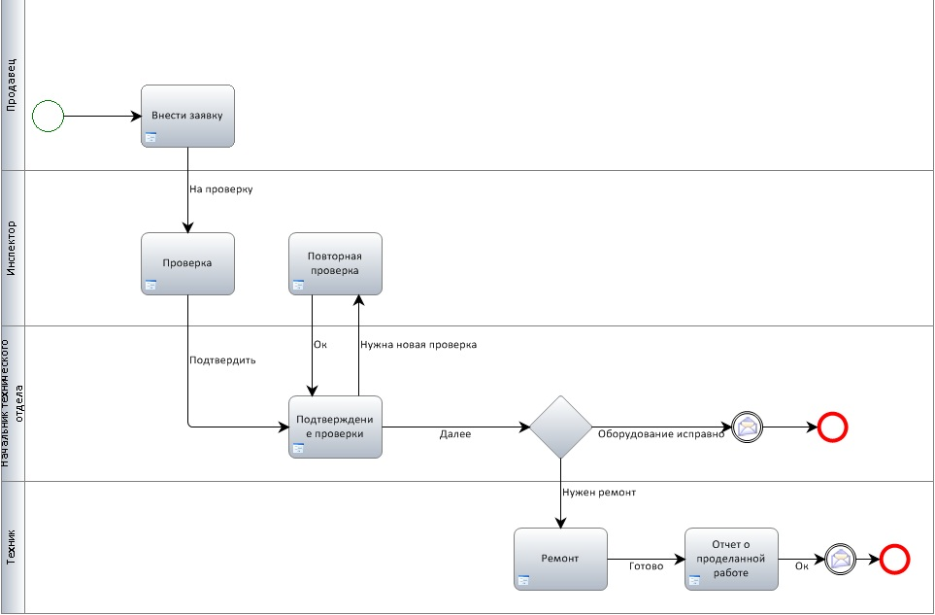
КОНЦЕПТУАЛЬНЫЕ ТРЕБОВАНИЯ К АНАЛИЗУ ПРОЦЕССОВ
Необходимо учитывать весь спектр процессов, от верхнего уровня обобщения до детализированных процедур, и их взаимосвязи
При анализе желательно придерживаться одного стандарта (методики)
Без наличия моделей процессов качественный анализ провести почти невозможно
Полнота моделирования «как есть» тоже должна учитывать цели последующего анализа (проектные задачи)
Методы анализа процессов должны соответствовать методам описания и наоборот
Использование референтных моделей и лучших практик, результатов предшествующего аудита – дополнительное упрощение и уменьшение ошибок при анализе
Необходимо учитывать результаты мониторинга процессов, результаты обратной связи от участников и потребителей выходных потоков процессов

Slide 16
ПРИМЕР 1: ПРОЕКТ ПО СОЗДАНИЮ ЕДИНОГО ИНФОРМАЦИОННОГО ПРОСТРАНСТВА КОМПАНИИ
ЦЕЛИ АНАЛИЗА И СОВЕРШЕНСТВОВАНИЯ ПРОЦЕССОВ:
оперативное управление технологическими процессами дочерних обществ в рамках управления материальными потоками
детальное планирование и выполнение показателей дочернего общества на основе стратегии ООО «Вечное топливо»
Интеграция управленческого учета дочернего общества с управленческим учетом ООО «Вечное топливо»
Интеграция управления финансами дочернего общества с управлением финансами ООО «Вечное топливо»
Интеграция управления снабжением МТР с управлением снабжением ООО «Вечное топливо»
Создание единой конфигурации информационных систем и данных и разработка единых регламентов
Интеграция процессов головной компании и дочерних структур
Выявление, моделирование и оптимизация управляемых «сквозных» процессов

Slide 17
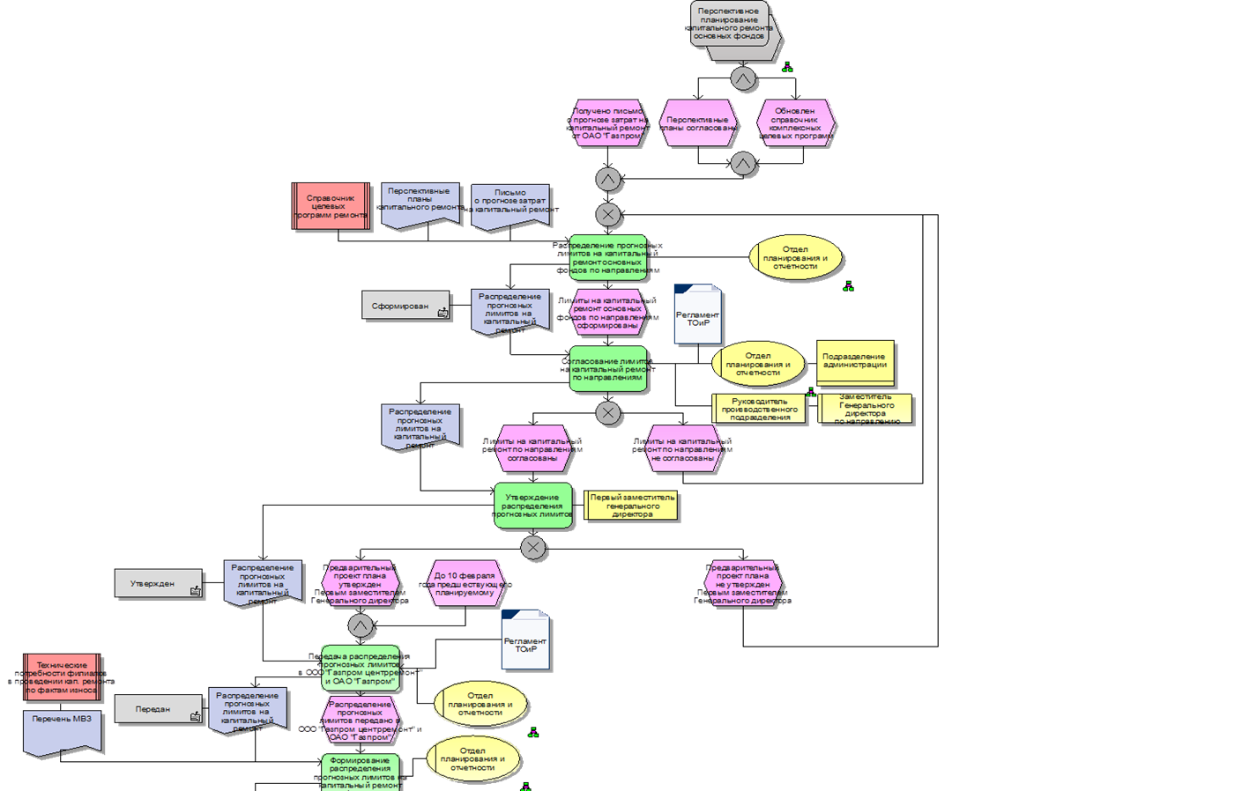
АНАЛИЗ ВЫПОЛНЕНИЯ ПРОЦЕССОВ КОМПАНИИ
КЕЙС 1: СОЗДАНИЕ ЕДИНОГО ИНФОРМАЦИОННОГО ПРОСТРАНСТВА КОМПАНИИ «Вечное топливо»
НЕТ ЕДИНОГО РАСПИСАНИЯ, УЧИТЫВАЮЩЕГО СРОКИ, УКАЗАННЫЕ В РЕГЛАМЕНТАХ, ДЛЯ ВСЕХ ПРОЦЕССОВ
НЕОБХОДИМО ОТСЛЕЖИВАТЬ В КАКОМ МЕСТЕ НАХОДЯТСЯ ДОКУМЕНТЫ РАЗЛИЧНЫХ ВИДОВ, ОТНОСЯЩИХСЯ К РАЗРАБАТЫВАЕМОМУ ДОКУМЕНТУ (КАК ЭЛЕКТРОННОЕ, ТАК И БУМАЖНОЕ ПРЕДСТАВЛЕНИЕ)
НЕОБХОДИМО СОПОСТАВЛЯТЬ ЭЛЕКТРОННЫЕ И БУМАЖНЫЕ ЭКЗЕМПЛЯРЫ ДОКУМЕНТА НА ИДЕНТИЧНОСТЬ
НЕОБХОДИМО ВРУЧНУЮ ПЛАНИРОВАТЬ СРОКИ РАЗРАБОТКИ КАЖДОГО ДОКУМЕНТА И ВСЕХ, СВЯЗАННЫХ С НИМ
ЗАТРУДНИТЕЛЬНО ТОЧНО ПЛАНИРОВАТЬ ХОД ВЫПОЛЕНИЯ ПРОЦЕССОВ ИЗ-ЗА ВЫСОКОЙ НЕОПРЕДЕЛЕННОСТИ И ХАОТИЧНОСТИ
ОТДЕЛЬНО НЕОБХОДИМО ОТМЕТИТЬ ПРОЦЕСС ОБЕСПЕЧЕНИЯ ПРОЕКТНО-СМЕТНОЙ ДОКУМЕНТАЦИИ, КАК ТРЕБУЮЩИЙ НАИБОЛЬШЕГО КОЛИЧЕСТВА ТРУДОЗАТРАТ
НЕТ ВЛАДЕЛЬЦЕВ ПРОЦЕССОВ

Slide 18
АНАЛИЗ ИНФОРМАЦИОННЫХ РЕСУРСОВ
КЕЙС 1: СОЗДАНИЕ ЕДИНОГО ИНФОРМАЦИОННОГО ПРОСТРАНСТВА КОМПАНИИ «Вечное топливо»
НЕДОСТАТКИ:
ОТСУТСТВИЕ СИСТЕМЫ ИДЕНТИФИКАЦИИ ДОКУМЕНТОВ
ОТСУТСТВИЕ В ЯВНОМ ВИДЕ ЕДИНОГО РАСПИСАНИЯ, УЧИТЫВАЮЩЕГО ТРЕБОВАНИЯ ВСЕХ РЕГЛАМЕНТОВ.
ОТСУТСТВИЕ ЕДИНОЙ ИНФОРМАЦИОННОЙ СИСТЕМЫ, ДАЮЩЕЙ ВОЗМОЖНОСТЬ ОТСЛЕЖИВАТЬ ВСЕ СРОКИ, ПЛАНИРОВАТЬ И КОНТРОЛИРОВАТЬ СОВОКУПНОСТЬ ТЕКУЩИХ РАБОТ
ОТСУТСТВИЕ ИНФОРМАЦИОННОЙ СИСТЕМЫ, ДАЮЩЕЙ ВОЗМОЖНОСТЬ ОСУЩЕСТВЛЯТЬ ПОЛНЫЙ ЦИКЛ ОТ ПЛАНИРОВАНИЯ К МОНИТОРИНГУ ИСПОЛНЕНИЯ ОТДЕЛЬНО ВЗЯТОГО КОНКРЕТНОГО ДОКУМЕНТА, ОТНОСЯЩЕГОСЯ К ПРОЦЕССАМ ПРОИЗВОДСТВЕННОГО ЦИКЛА

Slide 19
ПРОЕКТНЫЕ РАБОТЫ ДЛЯ СОЗДАНИЯ ЕИП
КЕЙС 1: СОЗДАНИЕ ЕДИНОГО ИНФОРМАЦИОННОГО ПРОСТРАНСТВА КОМПАНИИ «Вечное топливо»
Проведение анализа различных классов документов и разработка системы их идентификации
Проведение анализа на возможность устранения избыточности и дублируемости информации
Разработка совокупности организационно - технических правил для поддержания истории изменений документов
Внедрение информационной системы, способной идентифицировать совокупность протекающих процессов, подпроцессов и их взаимосвязь, а также производить мониторинг процессов и если нужно гибкое (в режиме реального времени) изменение хода процессов
Создание архива проектно-сметной документации и других документов, относящихся к производственному циклу

Slide 20
ИТ-АРХИТЕКТУРА ПОСТРОЕНИЯ ЕИП
КЕЙС 1: СОЗДАНИЕ ЕДИНОГО ИНФОРМАЦИОННОГО ПРОСТРАНСТВА КОМПАНИИ «Вечное топливо»
Архитектура NIST
WorkFlow –
АВТОМАТИЗАЦИЯ ПРОЦЕССОВ
Архитектура целей
диктует
Архитектура деятельности
требует
Архитектура ЕИП
определяет
Архитектура приложений
идентифицирует
Архитектура данных
задает
Архитектура ИКС
корректирует
Создает ЕИП на основе требований бизнеса
структурирует
Принимает, интегрируется с\
моделирует
Принимает, передает и
Анализирует данные
Интегрируется с различными
Протоколами, сервисами.
Создает единую платформу
поддерживает

Slide 21
ОРГАНИЗАЦИОННАЯ ПОДДЕРЖКА ЕИП
КЕЙС 1: СОЗДАНИЕ ЕДИНОГО ИНФОРМАЦИОННОГО ПРОСТРАНСТВА КОМПАНИИ «Вечное топливо»
ПРОЦЕССНЫЙ ОФИС: ПОДДЕРЖКА ЕИП, МОНИТОРИНГ И РАЗРАБОТКА ПРЕДЛОЖЕНИЙ ПО ПОЛНОЦЕННОЙ РАБОТЕ С ИНФОРМАЦИЕЙ
ОСУЩЕСТВЛЕНИЕ КОММУНИКАЦИЙ ПРИ РАЗРАБОТКЕ И ИЗМЕНЕНИИ АРХИТЕКТУРЫ ОРГАНИЗАЦИИ С ЦЕЛЬЮ СОЗДАНИЯ ЕДИНОГО И ВЗАИМОСВЯЗАННОГО ПРЕДСТАВЛЕНИЯ И ОПИСАНИЯ ДЕЯТЕЛЬНОСТИ
ПРОВЕДЕНИЕ ОЦЕНКИ СОСТОЯНИЙ «КАК ЕСТЬ» И «КАК БУДЕТ» ПРИ ВНЕДРЕНИИ ИЗМЕНЕНИЙ НА СООТВЕТСТВИЕ ЗАДАННЫМ ХАРАКТЕРИСТИКАМ ЕИП
РЕГУЛЯРНАЯ АТТЕСТАЦИЯ ПРОЦЕССОВ НА ОТСУТСТВИЕ НАЛИЧИЯ ПРОБЛЕМ ПРИ РАБОТЕ С ИНФОРМАЦИЕЙ

Slide 22
ПРИМЕР 2: АНАЛИЗ ИТ БИЗНЕС-ПРОЦЕССОВ БАНКА В РАМКАХ ПРОЕКТА УЛУЧШЕНИЯ СЕРВИСОВ, ПРЕДОСТАВЛЯЕМЫХ ИТ-ПОДРАЗДЕЛЕНИЯМИ (ITIL)
ОСНОВА ОПТИМИЗАЦИИ: измеримый критерий успешности и ощутимый результат для пользователя.
ОСНОВА ДЛЯ АНАЛИЗА: Типовые замечания пользователей ИТ систем
Необоснованная отмена инцидентов
Неудовлетворительная культура общения
Нет обратной связи от ИТ
Неудовлетворительная скорость решения инцидентов

Slide 23
АНАЛИЗ ИТ БИЗНЕС-ПРОЦЕССОВ КАК ОСНОВА ДЛЯ ПОСЛЕДУЮЩИХ РАБОТ ПО ИХ ОПТИМИЗАЦИИ
Фаза 1
Сокращение времени дозвона в Service Desk
Выделенная поддержка VIP пользователей
Фаза 2
Сокращение SLA для приоритетов «средний» и «низкий»
Фаза 3
Повышение культуры общения операторов SD с пользователями
Фаза 4
Фаза 5
Фаза 6
Фаза 7
Фаза 8
Фаза 9
Сокращение повторных обращений по одной и той же проблеме
Стандартизация ответов SD
Новый понятный каталог услуг
Контроль отмененных обращений
Информирование пользователей о сроках решения
Отчетность для пользователей и статистика
Сокращение времени решения обращений
Управление качеством ИТ услуг
Внедрение нового удобного портала самообслуживания
Упрощение шаблонов для портала самообслуживания
Результаты анализа на основе стандартов, референтных моделей, ошибок процессов

